Slide 1
Поиск эффективных способов для снятия эмоционального напряжения детей на уроках английского языка
МБОУ «Денисовская школа»
Учитель английского языка Менасова Алиме Серановна
21. 09. 2021

Slide 2
Как распознать, что ребёнок находится в эмоциональном напряжении по внешним признакам?
частая смена позы;
потягивание;
встряхивание руками;
ненужное перекладывание предметов;
разговор с соседом и др.

Slide 3
Как снять эмоциональное напряжение у детей?
блиц-опрос
динамическая пауза
инсценирование
и игра «Say me what to show»

Slide 4

Блиц-опрос
Блиц-опрос - это схожий с интервью метод получения информации, обладающий рядом самостоятельных характеристик

Slide 5
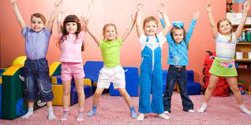
Динамические паузы
Динамические паузы способствуют снятию напряжения. Динамические паузы хорошо вписываются в урок и позволяют расслабиться как эмоционально, так и физически.

Slide 6
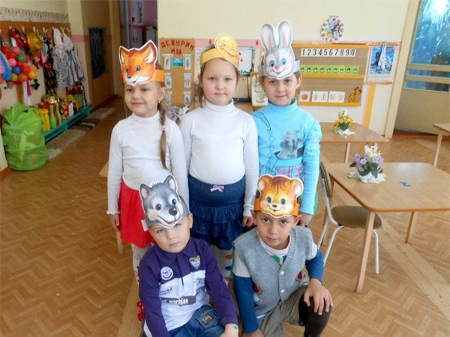
Инсценирование
Инсценирование – это прием реализации здоровьесберегающих технологий, способствующий снятию усталости в процессе обучения английскому языку.

Slide 7

Игра «Say me what to show»
Правила:
Учитель вызывает двух учеников, дает одному карандаш и книгу и просит второго ученика говорить команды. Например: ученик 1: Put the pencil behind the book. Ученик 2 (кладет карандаш за книгу и говорит): The pencil is behind the book.

Slide 8
Игровая деятельность выполняет следующие функции:
√ развлекательную (это основная функция игры — развлечь, доставить удовольствие, воодушевить, пробудить интерес);
√ ё коммуникативную (освоение диалектики общения);
√ самореализации в игре как на полигоне человеческой практики;
√ игротерапевтическую (преодоление различных трудностей, возникающих в других видах жизненной деятельности);
√ диагностическую (выявление отклонений от нормативного поведения, самопознание в процессе игры);
√ функцию коррекции (внесение позитивных изменений в структуру личностных показателей);
√ межнациональной коммуникации (усвоение единых для всех людей социально-культурных ценностей);
√ социализации (включение в систему общественных отношений, усвоение норм человеческого общежития).

Slide 9
Итак…
Делаем вывод, что игры, динамические паузы и другие способы обучения, не соответствующие классическому уроку, оказывают положительное действие на эмоциональное состояние младшего школьника на уроке иностранного языка. Ребёнок эффективно работает в благоприятной, расслабленной среде, не боясь ошибиться и получить неудовлетворительную оценку. Вышеперечисленные способы подходят для современных детей, чьё внимание сложно приковать на время классического урока иностранного языка. Данные способы широко применяются на уроках, являются действенными и продуктивными, выполняет развлекательную, коррекционную, диагностическую и другие функции как для ученика, так и для учителя.

Slide 10
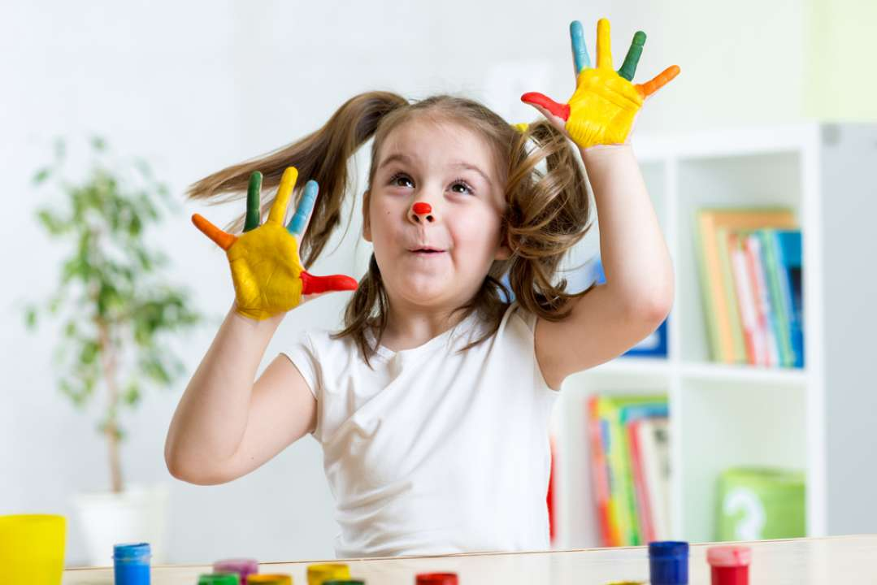
Спасибо за внимание!

